Slide 1
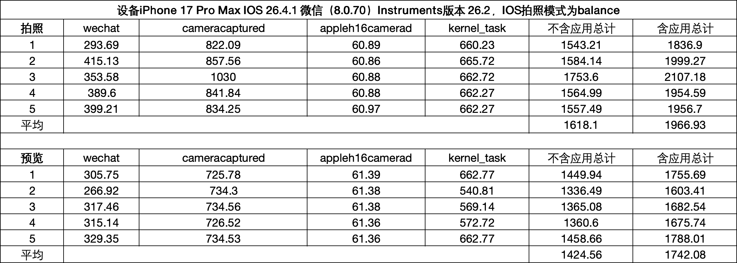
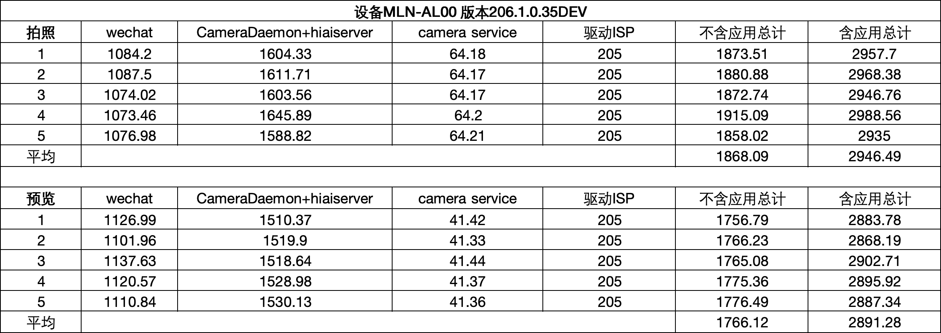
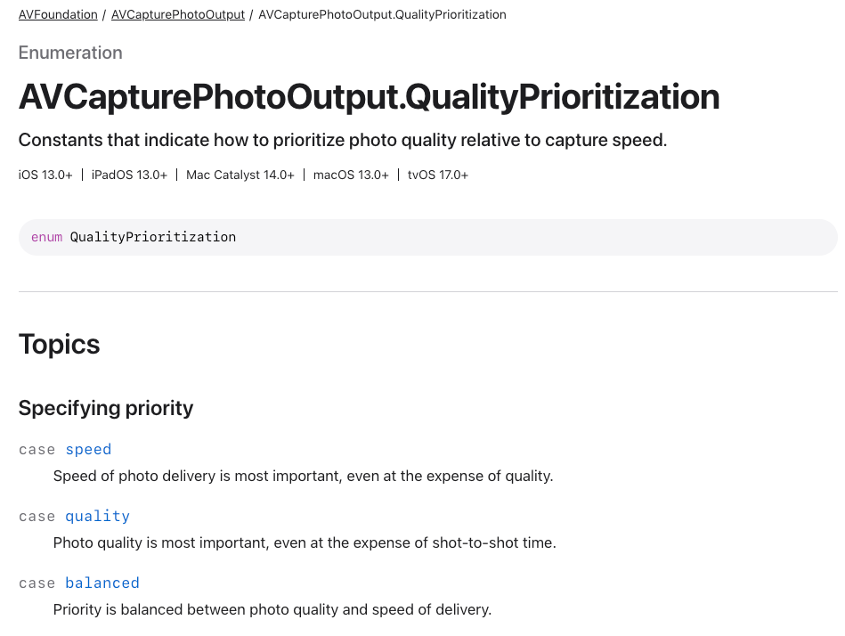

微信拍照模式竞分数据
https://developer.apple.com/documentation/avfoundation/avcapturephotooutput/qualityprioritization
预览阶段（日常取景）：
iPhone 17 Pro Max平均开销：1424.56MB
MLN-AL00 平均开销：1766.12MB
结论： MLN-AL00 在基础预览时的系统开销比 iPhone 高出约 24%。
拍照阶段（瞬间捕获）：
iPhone 17 Pro Max平均开销：1618.10MB
MLN-AL00 平均开销：1868.09MB
结论： MLN-AL00 在执行拍照动作时，底层系统的开销依然比 iPhone 高出约 15.4%。
从预览到拍照，iPhone 17 Pro Max开销增加了约 193.5MB（涨幅 13.6%）。
从预览到拍照，MLN-AL00开销仅增加了约 102MB（涨幅 5.8%）。

Slide 2
数据分析-内存压缩
iOS内存压缩比（均值为3.02）
(MB) | Basic1 | Basic2 | Basic3 | Basic4 | Basic5
压缩前均值/Stored | 371264 | 374844 | 419129 | 335071 | 274505
压缩后均值/Occupied | 112154 | 117332 | 124224 | 119810 | 113400
压缩比 | 3.31 | 3.19 | 3.37 | 2.80 | 2.42
内存压缩比 = Pages stored in compressor / Pages occupied by compressor

Slide 3
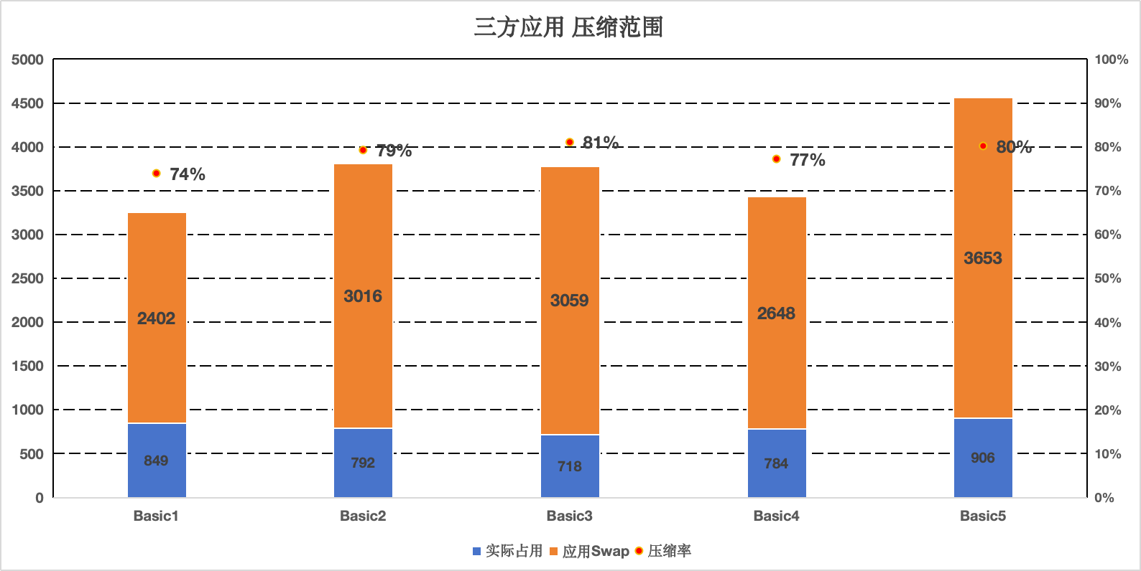
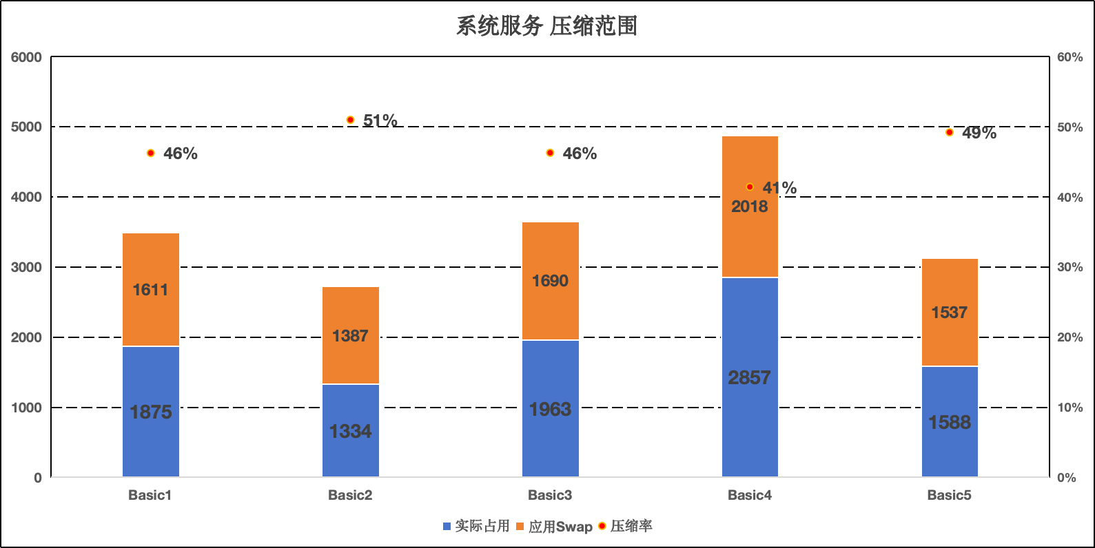
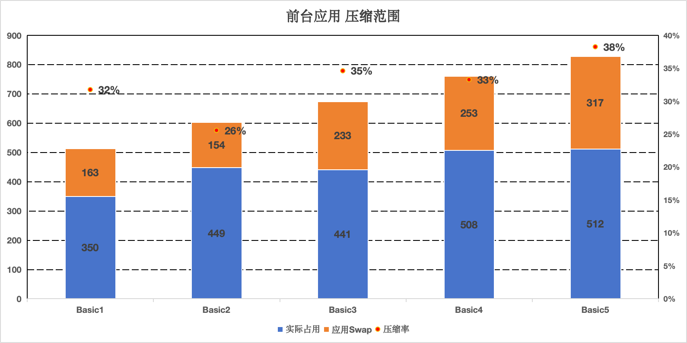
数据分析-内存压缩
系统服务压缩率较低，但不同系统服务压缩率各不相同。
iOS内存压缩比（均值为3.17）
(MB) | Basic1 | Basic2 | Basic3 | Basic4 | Basic5
压缩前均值/Stored | 300177 | 318533 | 336992 | 357600 | 371671
压缩后均值/Occupied | 120176 | 99660 | 112255 | 101534 | 114290
压缩比 | 2.50 | 3.33 | 3.03 | 3.70 | 3.29
内存压缩比 = Pages stored in compressor / Pages occupied by compressor
三方应用推入后台，基本上全压缩；前台应用压缩率较后台三方应用低。

Slide 4
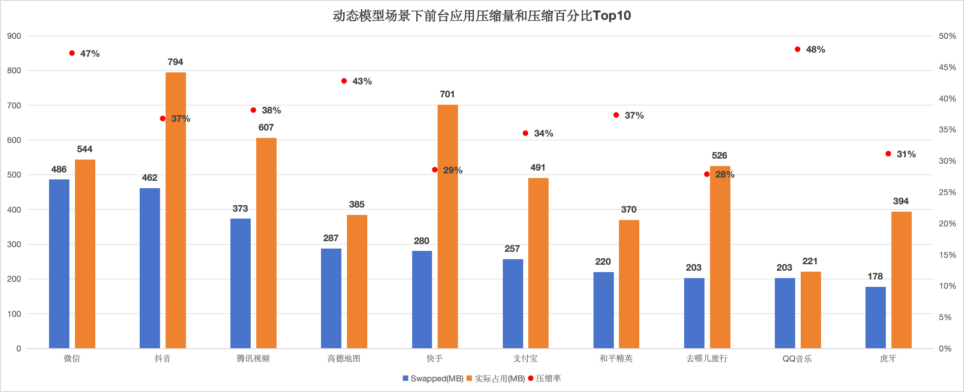
数据分析-内存压缩（前台应用）
proc_name | Swapped(MB) | 实际占用(MB) | 压缩率
钉钉 | 171.35 | 146.10 | 54%
QQ音乐 | 202.84 | 221.30 | 48%
微信 | 486.19 | 543.72 | 47%
高德地图 | 287.23 | 384.61 | 43%
腾讯视频 | 373.35 | 606.67 | 38%
和平精英 | 220.00 | 369.65 | 37%
抖音 | 461.57 | 794.37 | 37%
支付宝 | 257.41 | 490.75 | 34%
虎牙 | 177.91 | 393.65 | 31%
快手 | 280.39 | 701.35 | 29%
动态模型场景下前台应用压缩率Top10

Slide 5
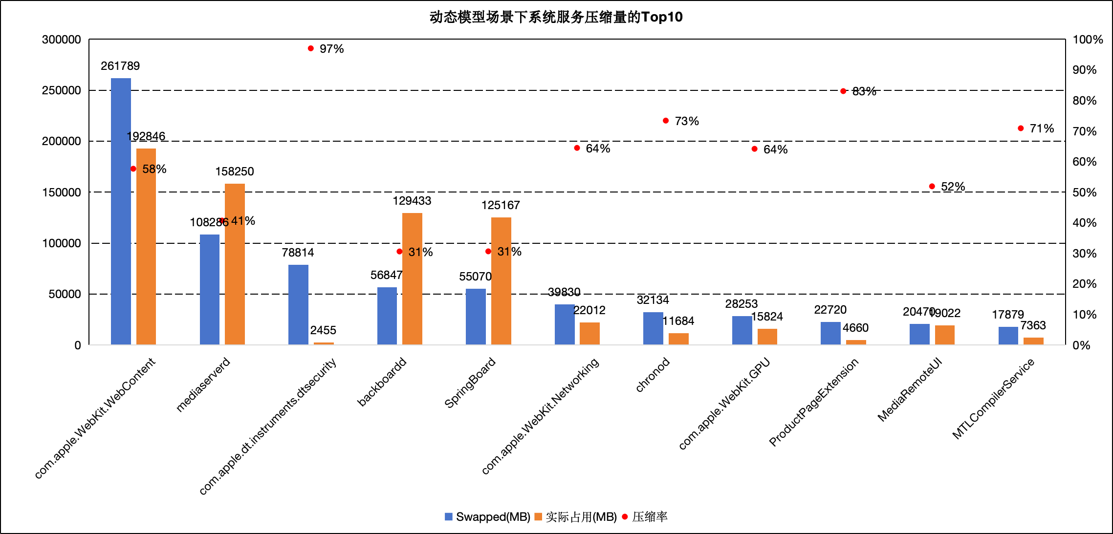
数据分析-内存压缩（系统应用）
proc_name | 求和项:Swapped(MB) | 求和项:实际占用 | 压缩率
com.apple.dt.instruments.dtsecurity | 78814.27 | 2454.81625 | 97%
diskimagesiod | 16368.58 | 1035.78 | 94%
healthappd | 6962.84 | 535.18125 | 93%
Spotlight | 11626.49 | 1602.825 | 88%
PhotosReliveWidget | 651.18 | 91.15375 | 88%
splashboardd | 1160.06 | 165.09375 | 88%
PosterBoard | 17440.14 | 2553.6325 | 87%
com.apple.mobilenotes.WidgetExtension | 625.99 | 98.568125 | 86%
StoreKitUIService | 14822.21 | 2387.991875 | 86%
com.apple.MapKit.SnapshotService | 721.57 | 138.029375 | 84%
动态模型场景下系统服务Top10
com.apple.dt.instruments.dtsecurity： 开发者工具安全服务。dt 代表 Developer Tools，instruments 是 Xcode 中用于性能分析工具。
diskimagesiod： 磁盘映像 I/O 守护进程。
healthappd： “健康” App 守护进程
Spotlight： 苹果的全局搜索服务。
PhotosReliveWidget： 照片“回忆”小组件服务。
splashboardd： 启动屏幕守护进程。
PosterBoard： 锁屏与壁纸管理器。
com.apple.mobilenotes.WidgetExtension： “备忘录”小组件扩展。
StoreKitUIService： App Store 交互界面服务。StoreKit 是苹果处理应用内购买和订阅的框架。
com.apple.MapKit.SnapshotService： 地图快照服务。
优先级高、高频交互的系统服务（如 SpringBoard、mediaserverd、backboardd），享受低压缩率，确保系统丝滑。
低频后台、处于休眠的服务，面临极高压缩率，被释放空间。动态模型中系统服务的内存大小为时长的加权平均值。

Slide 6
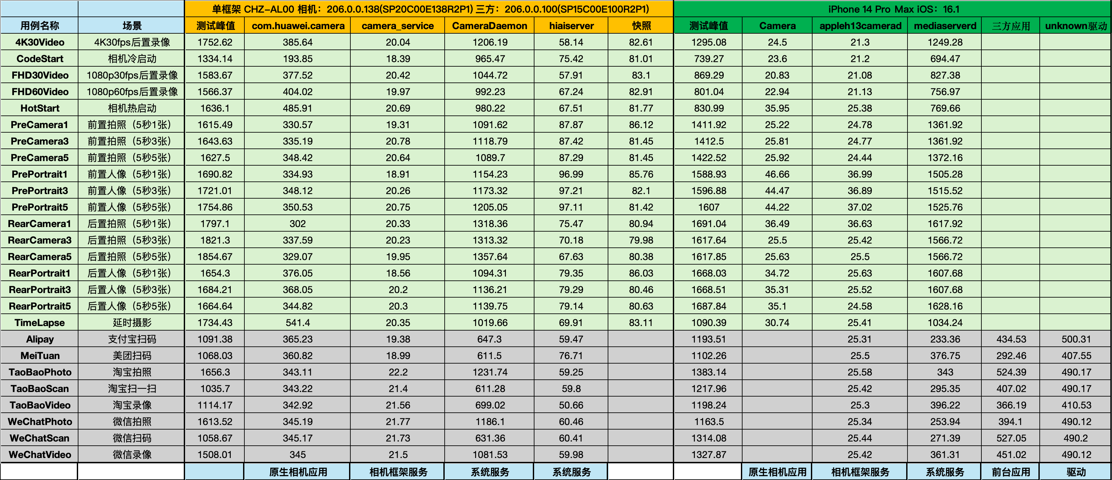
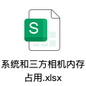
系统相机和三方相机内存占用竞分数据
1. 原生应用：原生相机中，iPhone 14PM（31M）采用极致轻量化策略，CHZ （360M）存在十倍以上的内存开销差距
在原生拍摄场景中，iPhone 的原生相机 App (Camera) 仅作为 UI 空壳，内存占用极低且稳定，绝大多数场景仅需 20MB - 46MB（例如 4K30fps 录像仅为 24.5MB）。
相比之下，CHZ 的原生相机 App (com.huawei.camera) 承载了较多业务逻辑，内存占用普遍在 300MB - 540MB 区间（例如延时摄影高达 541.4MB）。
2. 框架服务：双方架构设计思路高度一致，均保持极低的调度开销
CHZ 的 camera_service 稳定在 18MB - 22MB 左右，而 iPhone 的 appleh13camerad 也仅为 21MB - 37MB。
3. 系统服务：原生场景下均为消耗主力，但在三方应用接入时 iPhone 的降级释放策略更激进
系统底层的图像处理进程是双方的内存消耗大头（CHZ 的 CameraDaemon 与 iPhone 的 mediaserverd 在原生场景均可达 1000MB - 1600MB+）。
在面临三方应用（如微信、支付宝）调用时策略出现显著分化：iPhone 的系统服务内存会下降至 230MB - 390MB 左右（如微信拍照降至 253.94MB），为三方应用让出空间；
CHZ 底层服务在三方调用时依然维持在 600MB - 1200MB+ 的高水位（如微信拍照高达 1186.1MB），缺乏针对三方场景的重度内存收缩策略。

Slide 7
数据分析-总体对比
iPhone 14 Pro Max(6G + 128) iOS16.1
内核占用 （MB） | 内核占用子项 | 动态模型
 | VM_KERN_COUNT_WIRED_残余 | 209
 | zones | 277
 | Others (wired initial) | 234
 | VM_KERN_MEMORY_STACK | 2
 | VM_KERN_MEMORY_PTE | 110
 | 内核总和 | 832
驱动占用 （MB） | 驱动占用子项 | 动态模型
 | other | 33
 | com.apple.AGXG15P_A0 | 43
 | com.apple.driver.xxx | 360
 | com.apple.iokit.xxx | 82
 | - com.apple.iokit.IOSurface | 53
 | 驱动总和 | 465
总和 | 内核+驱动 | 1184
CHZ(8G + 256) B138SP18_6.0
内核占用 （MB） | 内核占用子项 | 动态模型
 | 内核服务 | 235
 | SUnreclaim | 274
 | KObject | 65
 | DireAllocate | 26
 | anon_swap_meta | 34
 | VmemmapRsvTotal | 122
 | ActvStack | 60
 | PageTables | 197
 | 内核总和 | 979
 | CHZ 6G + 128G 占用测算 | 51.5
 | GAP | 95.5
驱动占用 （MB） | 驱动占用子项 | 动态模型
 | CmaUsed | 49
 | KDrvUsed | 0
 | UdrvUsed - IonTotalUsed - GpuTotalUsed | 330
 | LDKSlabUnreclaimable | 101
 | - VmemmapRsvTotal | -122
 | 驱动总和 | 358
 | GAP | -107
总和 | 内核+驱动（不含ION，GPU） | 1337
IOS 仅具备 iPhone 14 Pro Max 6G+128G 可越狱，iOS 版本为 iOS 16.1。
公式：
内核占用 = (wired memory 中的 所有 VM_KERN_* + zones) - VM_KERN_COUNT_BOOT_STOLEN + VM_KERN_COUNT_WIRED_残余
驱动占用 = (wired memory 中的 com.apple.*) - com.apple.iokit.IOSurface - com.apple.filesystems.apfs
单框架驱动内存
= CMA内存 + UDK驱动内存占用 + LDK驱动内存占用
= CmaUsed + KDrvUsed + (UdrvUsed - IonTotalUsed - GpuTotalUsed)
+ LDKSlabUnreclaimable - VmemmapRsvTotal
驱动统计不包含Ion、GPU；
CHZ 存储256G相比128G，元数据增加156K / 1G存储× ️(256-128) G = 19.5M； 存储管理开销跟随纪要。
iPhone 14 Pro Max 内存 6G 相比 CHZ 8G，VMEMMAP管理开销更小：按每 4K 内存页对应64 Byte结构体折算，管理开销减少64B/4KB 内存×(8-6)G=32M。
Notes:
内核占用子项 Basic1 Basic2 Basic3 Basic4 Basic5 VM_KERN_COUNT_WIRED_残余 82 178 261 261 261 209 zones 281 274 278 275 277 277 Others (wired initial) 204 168 245 261 293 234 VM_KERN_MEMORY_STACK 2 2 2 2 2 2 VM_KERN_MEMORY_PTE 119 109 112 107 103 110 内核总和 688 731 898 906 936 832 驱动占用子项 Basic1 Basic2 Basic3 Basic4 Basic5 other 33 33 33 33 33 33 com.apple.AGXG15P_A0 50 40 45 37 44 43 com.apple.driver.xxx 483 314 361 309 336 360 com.apple.iokit.xxx 90 80 86 74 79 82 com.apple.iokit.IOSurface 63 52 55 45 51 53 驱动总和 593 415 470 408 440 465 内核+驱动 1281 1145 1368 1314 1376 1297
其中：
- VM_KERN_* 为 wired memory 页表中所有以 VM_KERN_ 开头的字段之和
- VM_KERN_COUNT_WIRED_残余 = total Y of X 中 X - Y 的值
com.apple.* 仅统计 wired memory 页表中的项（maps 页表不计入）

